Slide 1
Хичээлийн дэг:
Цаг баримтлах
Бие биенээ сонсох
Гар утас ашиглахгүй байх

Slide 2
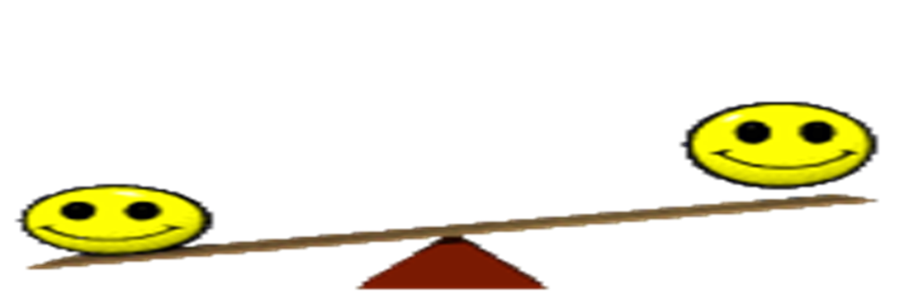
Хөшүүрэг

Slide 3
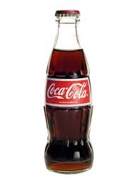
Ундааны бөглөөг гараараа онгойлгож чадах уу?

Slide 4
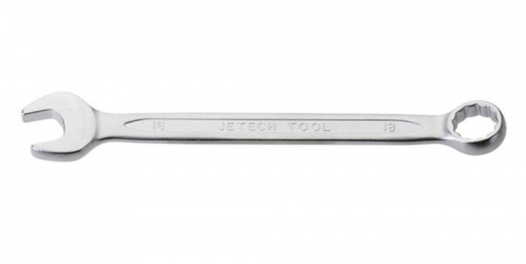
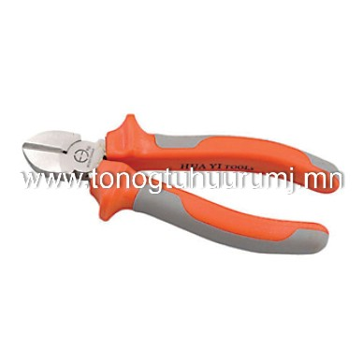
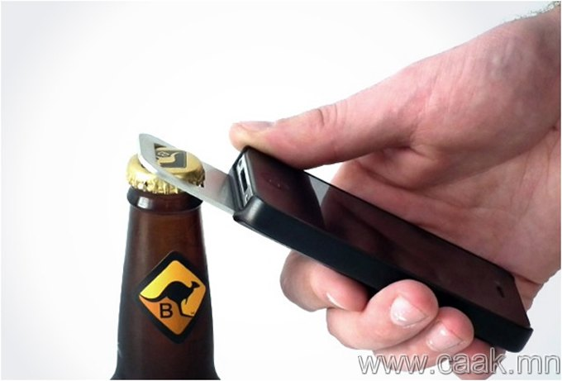

Slide 5
Хүн төрөлхтөн элдэв зүйлийг хийхдээ их хүч шаардах зүйл дээр аль болох бага хүч зарцуулахын тулд элдэв арга хэрэглэж иржээ. Хүчний хэмжээ болон чиглэлийг өөрчлөх хэрэгслийг хялбар механизм гэж нэрлэдэг. Хялбар механизмд:
1. Хөшүүрэг, түүний хэлбэр болох эргэвч ба эргүүлэг
2. Налуу хавтгай, түүний хувирсан хэлбэр болох шаантаг ба шураг ордог.

Slide 6
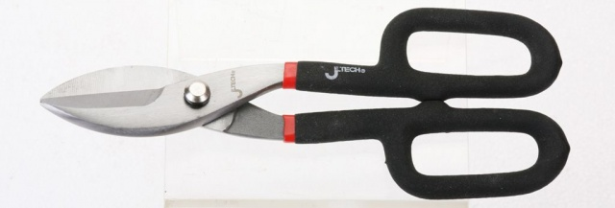
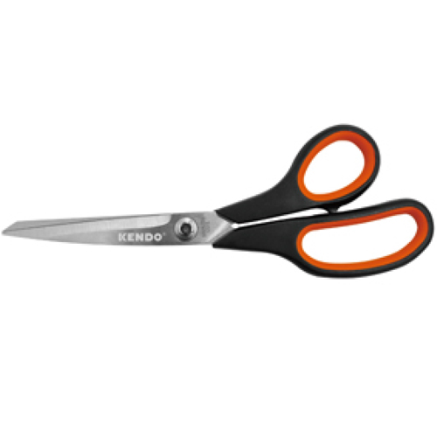
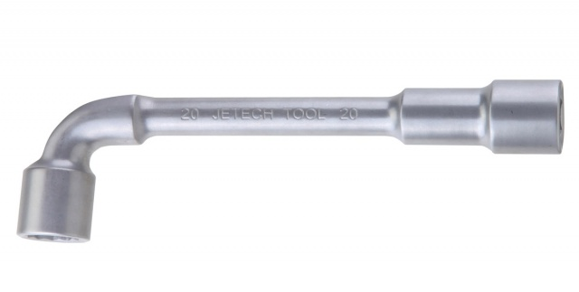
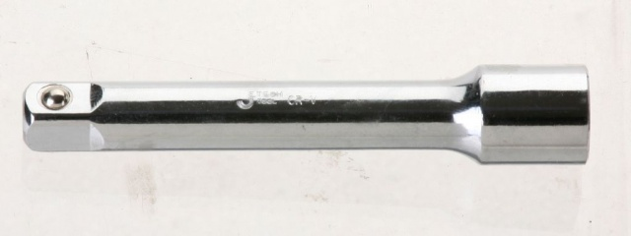

Slide 7
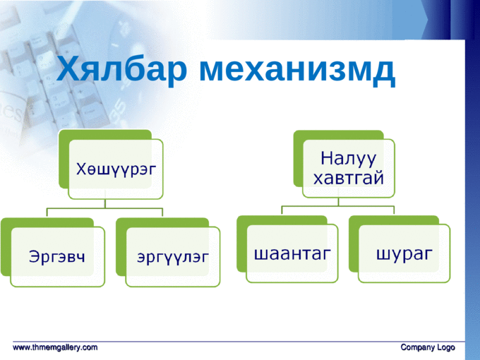

Slide 8
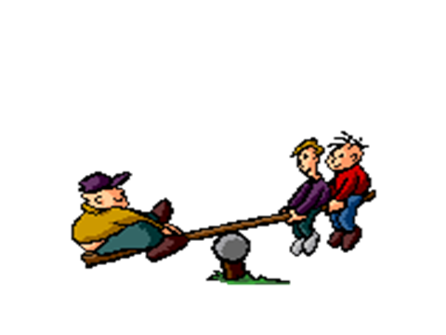
Та нар үүнийг тоглодог уу?

Slide 9
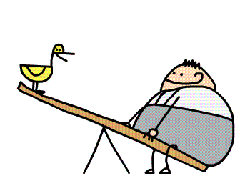
Дэгдээхий хүүхэд хоёрт тоглох боломж байна уу? Та нар юу гэж бодож байна.

Slide 10
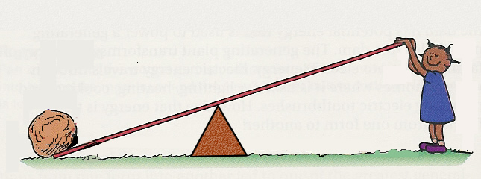
Хөшүүрэг
A. Тулгуур буюу тулах цэг
B. Зүүн мөр L2
C. Баруун мөр L1
D. Ачааны дарах цэг
E. Хүч үйлчлэх цэг
E
C
B
D
А

Slide 11
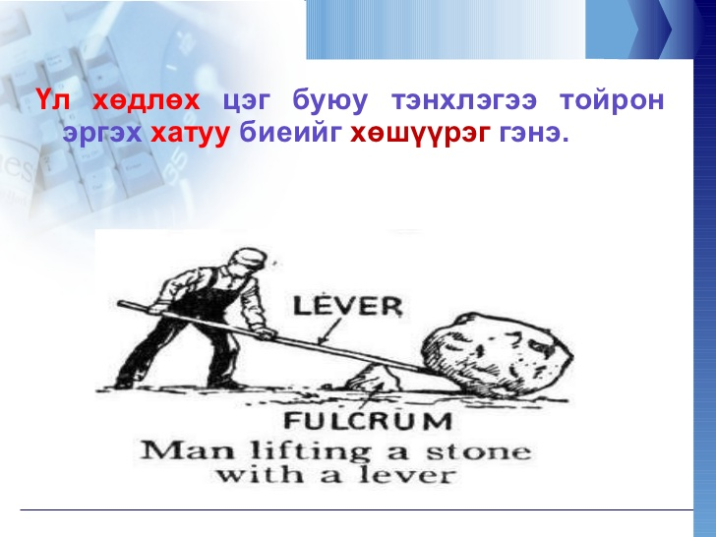

Slide 12
Хүчний мөр
Хүч үйлчлэх цэгээс тулах цэг хүртлэх зайг хүчний мөр гэж нэрлэнэ. /зүүн, баруун/
L ₁
L ₂
Дарах хүч
Ачаа m2
F₁
F ₂
Тулах цэг

Slide 13
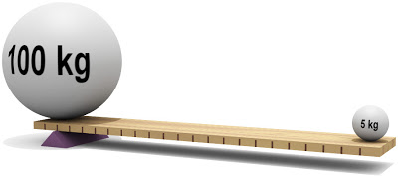
Зургийг ажиглаад хөшүүргийг тэнцвэрт оруулна уу?

Slide 14
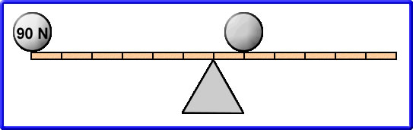
Баруун мөрөнд хэдэн Ньютон хүчээр дарвал тэнцэх вэ?
?
6x90=540
1x?= 540

Slide 15
Туршилтаасаа дүгнэн дараах асуултанд хариулна уу?
Баруун мөр L1, зүүн мөр L2 ба m1, m2 ачаануудын хооронд ямар ямар уялдаа холбоо, хамаарал байна вэ?
Томьёолно уу?

Slide 16
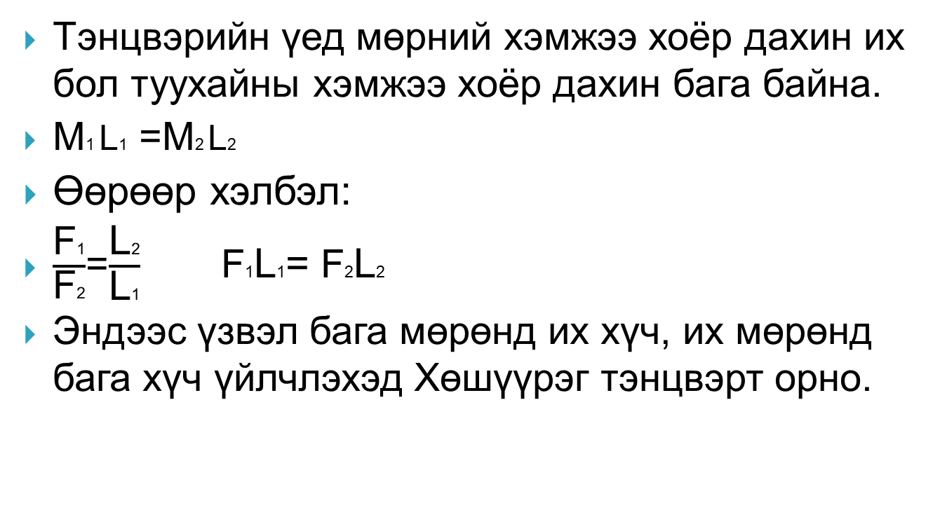
Дүгнэлт
Тэнцвэрийн үед мөрний хэмжээ хоёр дахин их бол туухайны хэмжээ хоёр дахин бага байна.
M1 $\text{L}\text{1}$ =M2 $\text{L}$2
Өөрөөр хэлбэл:
$\frac{\text{F}\text{1}}{\text{F}\text{2}}$=$\frac{\text{L}\text{2}}{\text{L}\text{1}}$ F1L1= F2L2
Эндээс үзвэл бага мөрөнд их хүч, их мөрөнд бага хүч үйлчлэхэд Хөшүүрэг тэнцвэрт орно.

Slide 18
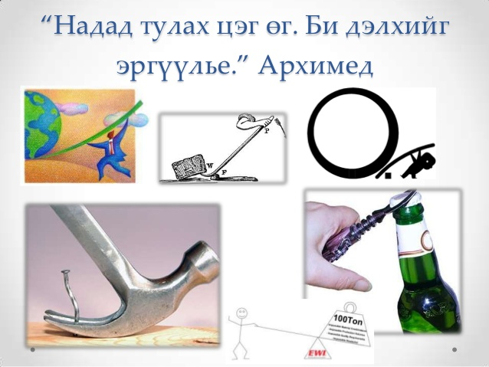

Slide 19

Сурлагын өндөр амжилт хүсье.

